Slide 1
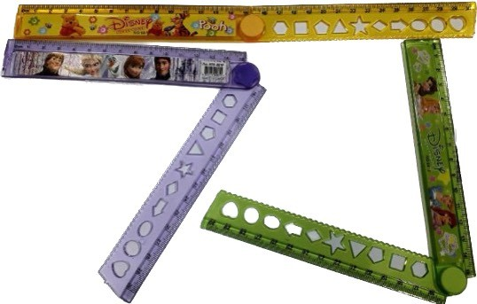
BÀI 14
THƯỚC GẤP
Tiết 1

Slide 2
KHỞI ĐỘNG TIẾT HỌC

Slide 3
TRÒ CHƠI CON THỎ
☞ Khẩu lệnh “con thỏ” → đưa tay phải lên cao.
☞ Khẩu lệnh “con thỏ ăn cỏ” → đưa tay phải xuống, chụm các ngón tay lại vào lòng bàn tay trái.
☞ Khẩu lệnh “con thỏ uống nước” → đưa tay phải lên chụm vào sát miệng, đầu hơi ngửa ra phía sau một chút.
☞ Khẩu lệnh “con thỏ vào hang” → đưa tay phải lên, ngón tay chụm lại đặt sát vào tai.
☞ Khẩu lệnh “con thỏ đi ngủ” → chắp 2 tay đưa lên má phải.
Quy định động tác:
Quản trò hô khẩu lệnh, người chơi làm theo khẩu lệnh, không làm theo hành động của quản trò
Cách chơi:
Notes:
GV phổ biến luật chơi và tổ chức cho HS chơi.

Slide 4
CHÚNG TA BẮT ĐẦU VÀO BÀI HỌC

Slide 5
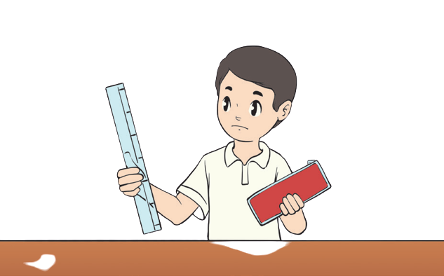
THẢO LUẬN
Nam muốn có một chiếc thước dài 30 cm có thể gấp gọn và cho vào hộp bút. Em hãy nghĩ cách giúp Nam làm một chiếc thước như vậy nhé!
Hộp bút của mình dài 20 cm. Làm thế nào để gấp gọn và cho thước vào hộp bút nhỉ?
Notes:
GV cho HS thảo luận, nêu ý kiến giúp bạn Nam

Slide 6
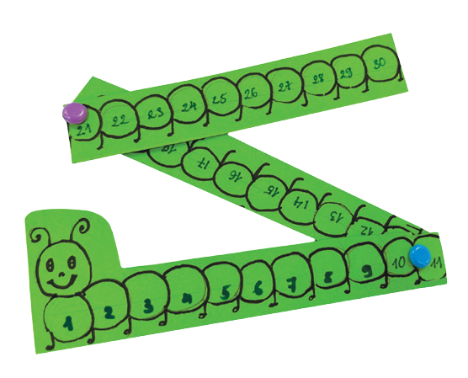
NHIỆM VỤ
Thước gấp
Thước gấp đảm bảo các yêu cầu sau:
Thước có vạch chia xăng-ti-mét và có ghi số đo 30 cm hoặc 40 cm, 50 cm,…
Có thể gấp thành các đoạn dài 10 cm.
Sản phẩm chắc chắn, đảm bảo tính chính xác, sử dụng được nhiều lần.
Bạn hãy làm một chiếc thước gấp nhé!
Notes:
GV giới thiệu về thước gấp

Slide 7
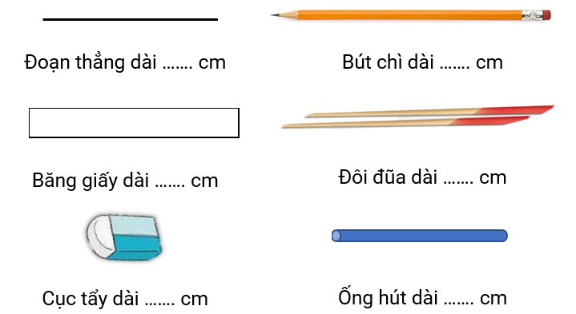
PHIẾU HỌC TẬP SỐ 1
Sử dụng thước thẳng có vạch chia xăng-ti-mét để đo rồi ghi kết quả đo vào chỗ chấm:
5
8
6
7
2
5
Notes:
GV hướng dẫn HS hoàn thiện phiếu học tập số 1. Cho HS thảo luận nhóm, sau đó đại diện HS lên trình bày phiếu học tập của nhóm. Các nhóm khác đặt câu hỏi nếu có thắc mắc hoặc muốn góp ý

Slide 8
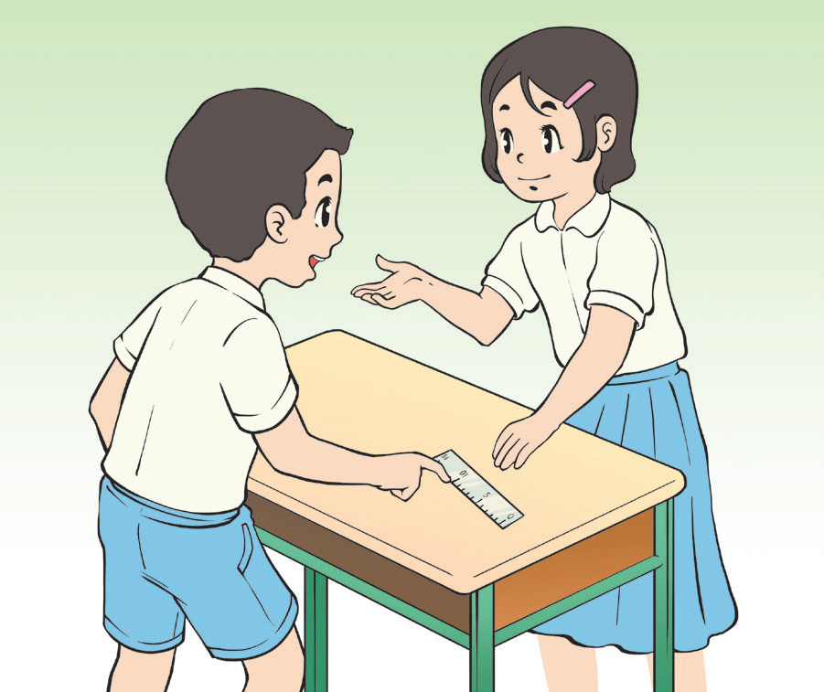
1 dm
10 cm
Quan sát thước thẳng, chỉ các vạch ứng với 1 cm, 5 cm, 10 cm, 1 dm
Notes:
GV cho HS thực hành chỉ ra các vạch 1 cm, 5 cm, 10 cm, 1 dm trên thước. Lưu ý cách đổi đơn vị đo

Slide 9
Quan sát thước thẳng
Hãy chỉ ra vạch ứng với 1 cm
1 cm
Notes:
Đại diện HS từng nhóm lên chỉ ra vạch thước ứng với 1 cm.

Slide 10
Quan sát thước thẳng
Hãy chỉ ra vạch ứng với 5 cm
5 cm
Notes:
Đại diện HS từng nhóm lên chỉ ra vạch thước ứng với 5 cm.
GV hướng dẫn HS cách sử dụng thước đo 5 cm có thể không bắt đầu từ số 0. Ví dụ, nếu đo 5 cm bắt đầu từ số 2 thì vạch đầu ở đâu, vạch cuối ở đâu

Slide 11
Quan sát thước thẳng
Hãy chỉ ra vạch ứng với 10 cm
10 cm
Notes:
Đại diện HS từng nhóm lên chỉ ra vạch thước ứng với 10 cm.

Slide 12
Quan sát thước thẳng
Hãy chỉ ra vạch ứng với 1 dm
1 dm = 10 cm
Notes:
GV cho HS đổi đơn vị đo rồi mới đo.

Slide 13
PHIẾU HỌC TẬP SỐ 2
Điền số thích hợp vào chỗ chấm:
Trên thước kẻ có vạch chia xăng-ti-mét:
a) ứng với 4 cm, nếu vạch bắt đầu ở số 3 thì vạch cuối ở số ……
b) ứng với 8 cm, nếu vạch bắt đầu ở số 2 thì vạch cuối ở số ……
c) vạch đầu tiên ở số 0 và vạch cuối ở số 8 ứng với độ dài là ...... cm.
d) vạch đầu tiên ở số 4 và vạch cuối ở số 10 ứng với độ dài là ...... cm.
7
10
8
6
Notes:
GV hướng dẫn HS hoàn thiện phiếu học tập số 2. Cho HS thảo luận nhóm, sau đó đại diện HS lên trình bày phiếu học tập của nhóm. Các nhóm khác đặt câu hỏi nếu có thắc mắc hoặc muốn góp ý

Slide 14
Sử dụng thước thẳng để đo và cắt các băng giấy dài 1 dm
1 dm = 10 cm
Notes:
HS sử dụng thước thẳng để đo và cắt các băng giấy dài 1 dm, nêu cách thực hiện

Slide 15
Sử dụng thước thẳng để đo và cắt các băng giấy dài 2 dm
2 dm = 20 cm
Notes:
HS sử dụng thước thẳng để đo và cắt các băng giấy dài 2 dm, nêu cách thực hiện

Slide 16
PHIẾU HỌC TẬP SỐ 3
1. Em hãy đo và chia 9 vạch 1 cm cho đoạn thẳng sau:
2. Em hãy đo và chia 10 vạch 1 cm cho đoạn thẳng sau:
3. Ước lượng đoạn thẳng sau có thể chia thành ………. vạch 1 cm.
Dùng thước đo lại và ghi kết quả chính xác:
……………………………………………………………………………………………………………
15
Đoạn thẳng có thể chia thành 15 vạch 1 cm
Notes:
GV hướng dẫn HS hoàn thiện phiếu học tập số 3. Cho HS thảo luận nhóm, sau đó đại diện HS lên trình bày phiếu học tập của nhóm. Các nhóm khác đặt câu hỏi nếu có thắc mắc hoặc muốn góp ý

Slide 17
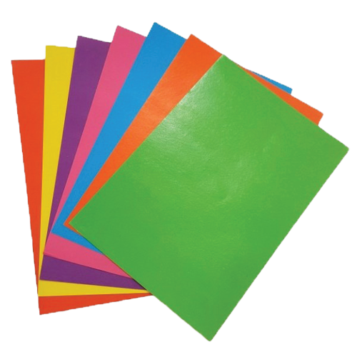
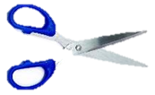
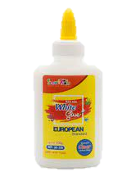
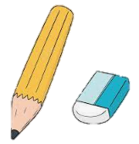
Chuẩn bị cho giờ học sau
Chuẩn bị dụng cụ và vật liệu cho buổi học sau:
Giấy trắng, giấy màu, bút chì, tẩy, thước kẻ, kéo, keo, ống hút
Notes:
GV yêu cầu học phân công chuẩn bị nguyên, vật liệu cho buổi học sau

Slide 18
TẠM BIỆT CÁC EM
Notes:
Trong quá trình dạy học, GV thường xuyên khuyến khích HS bằng các câu khen khi HS trả lời đúng

Slide 19
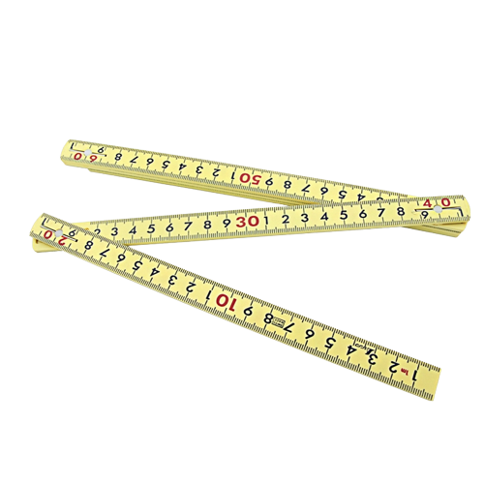
BÀI 14
THƯỚC GẤP
Tiết 2
Notes:
Giới thiệu bài học. GV cho HS quan sát hình ảnh thước gấp và yêu cầu HS nêu cấu tạo của thước gấp quan sát được

Slide 20
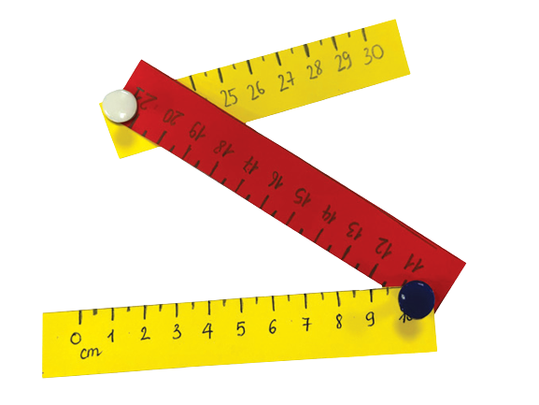
ĐỀ XUẤT Ý TƯỞNG VÀ CÁCH LÀM THƯỚC GẤP
Thảo luận và chia sẻ ý tưởng
TIÊU CHÍ SẢN PHẨM
Thước có vạch chia xăng-ti-mét và có ghi số đo 30 cm hoặc 40 cm, 50 cm,…
Có thể gấp thành các đoạn dài 10 cm.
Sản phẩm chắc chắn, đảm bảo tính chính xác, sử dụng được nhiều lần.
Notes:
GV nêu yêu cầu sản phẩm, cho HS thảo luận về sản phẩm và cách tạo ra chúng

Slide 21
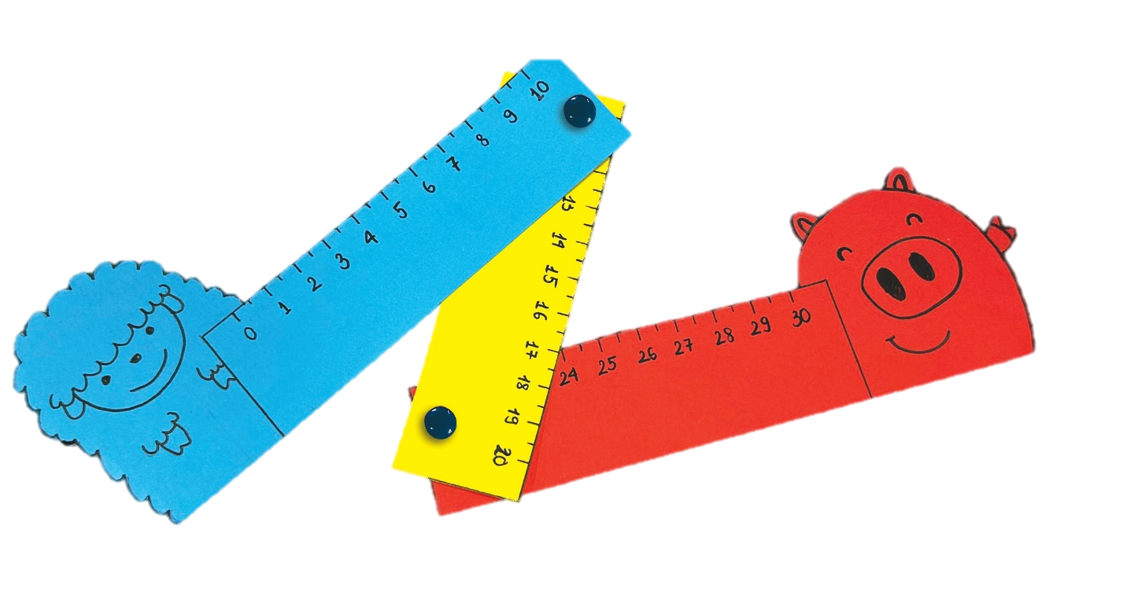
LỰA CHỌN Ý TƯỞNG VÀ ĐỀ XUẤT CÁCH LÀM THƯỚC GẤP
Notes:
GV cho HS thảo luận nhóm để thống nhất ý tưởng của nhóm, hỗ trợ nếu nhóm gặp khó khăn trong việc thể hiện ý tưởng

Slide 22
PHIẾU HỌC TẬP SỐ 4
Vẽ ý tưởng của nhóm
1. Em hãy nêu ưu điểm của thước gấp.
……………………………………………………………………………………2. Thước gấp của em có đặc điểm gì?
……………………………………………………………………………………3. Nêu cách sử dụng thước gấp.
…………………………………………………………………………….………
…………………………………………………………………………….………
Có thể gấp lại và mở ra dễ dàng, thuận tiện để mang theo
Thước có 4 đoạn, mỗi đoạn 10 cm, có thể gấp mở dễ dàng
Khi cần sử dụng em mở thước ra đo.
Khi không cần sử dụng em gấp gọn lại và cất đi
Notes:
GV hướng dẫn HS hoàn thiện phiếu số 4

Slide 23
LÀM THƯỚC GẤP
Lựa chọn dụng cụ và vật liệu
Thước kẻ, bút màu, bút chì, kéo, ống hút, giấy bìa màu
Notes:
GV yêu cầu nhóm HS kiểm tra lại dụng cụ và vật liệu của nhóm theo phiếu học tập, nếu có khác thì bổ sung vào phiếu

Slide 24
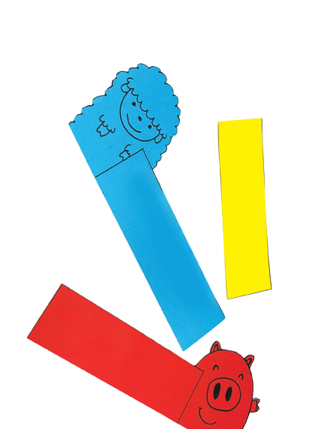
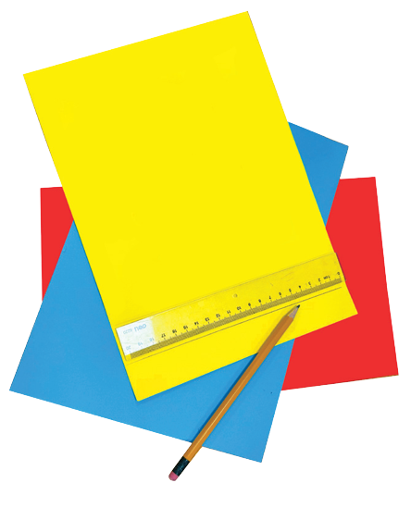
LÀM THƯỚC GẤP
Làm thước gấp theo cách của em hoặc nhóm em
Gợi ý:
1
Tạo các đoạn của thước
Notes:
GV hướng dẫn HS làm theo mẫu, gợi ý để hs có những cách làm sáng tạo

Slide 25
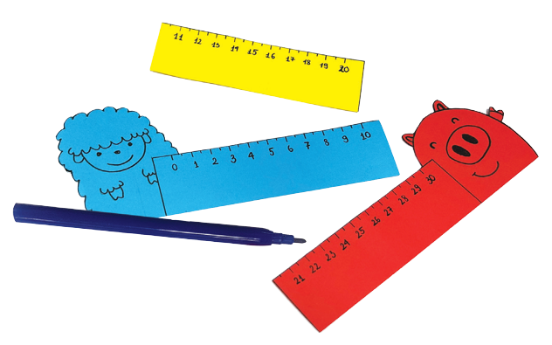
LÀM THƯỚC GẤP
2
Tạo vạch chia và ghi số lên các đoạn của thước
Notes:
GV hướng dẫn HS làm theo mẫu, gợi ý để hs có những cách làm sáng tạo

Slide 26
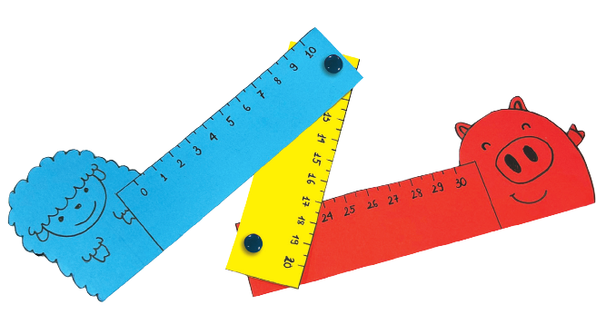
LÀM THƯỚC GẤP
3
Gắn các đoạn và hoàn thiện sản phẩm
Notes:
GV hướng dẫn HS làm theo mẫu, gợi ý để hs có những cách làm sáng tạo

Slide 27
KIỂM TRA VÀ ĐIỀU CHỈNH SẢN PHẨM
Thước có vạch chia xăng-ti-mét và có ghi số đo 30 cm hoặc 40 cm, 50 cm,…
Có thể gấp thành các đoạn dài 10 cm
Sản phẩm chắc chắn, đảm bảo tính chính xác, sử dụng được nhiều lần.
Nếu không đảm bảo theo đúng tiêu chí, em hãy làm lại nhé
Notes:
Kiểm tra tiêu chí từ sản phẩm vừa làm được. Khuyến khích HS sáng tạo để tạo ra sản phẩm độc đáo trưng bày trong lớp

Slide 28
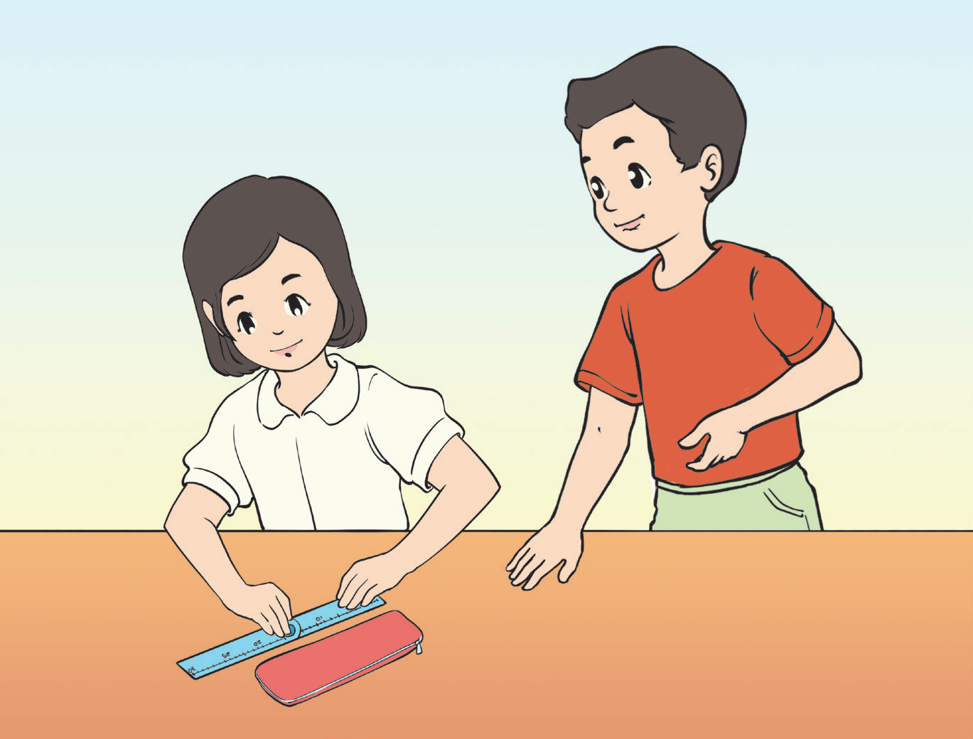
TRÒ CHƠI “AI ĐOÁN ĐÚNG”
 Thực hiện theo nhóm hoặc theo cặp.  Một bạn đưa ra ước lượng về độ dài của đồ vật, bạn còn lại dùng thước gấp để kiểm tra lại.
Mình đoán hộp bút dài khoảng 20 cm
Hộp bút này dài hơn 22 cm
Notes:
HS sử dụng các dụng cụ học tập như sách, vở, bút… để chơi trò chơi

Slide 29
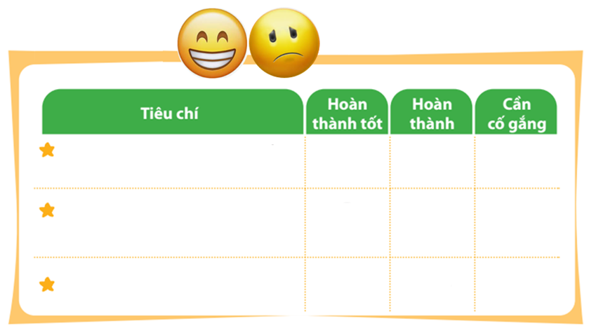
ĐÁNH GIÁ SẢN PHẨM
Thực hiện đánh giá bằng hình dán
Thước có vạch chia xăng-ti-mét và có ghi số đo 30 cm hoặc 40 cm, 50 cm,…
Có thể gấp thành các đoạn dài 10 cm
Sản phẩm chắc chắn, đảm bảo tính chính xác, sử dụng được nhiều lần.
Notes:
GV cho HS đi vòng quanh xem các sản phẩm của các bạn sau đó hướng dẫn HS đánh giá theo từng tiêu chí bằng hình dán. Có thể tặng thêm hình dán cho điểm sáng tạo, làm nhanh hoặc nhiều hơn

Slide 30
TẠM BIỆT CÁC EM

